Slide 1
Същност на глобалната мрежа интернет. Основни начини за достъп до интернет
Модул: Интернет и интегриране на дейности

Slide 2
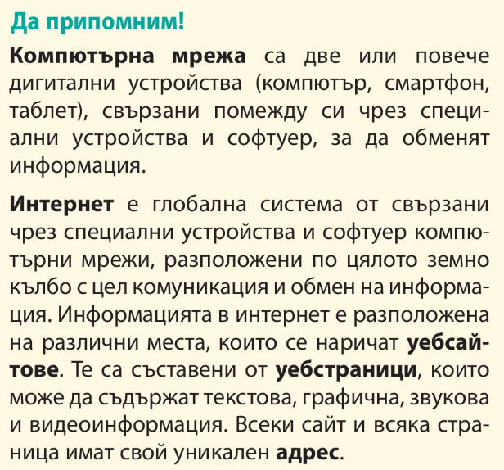
1. Същност на компютърната мрежа и Интернет.

Slide 3
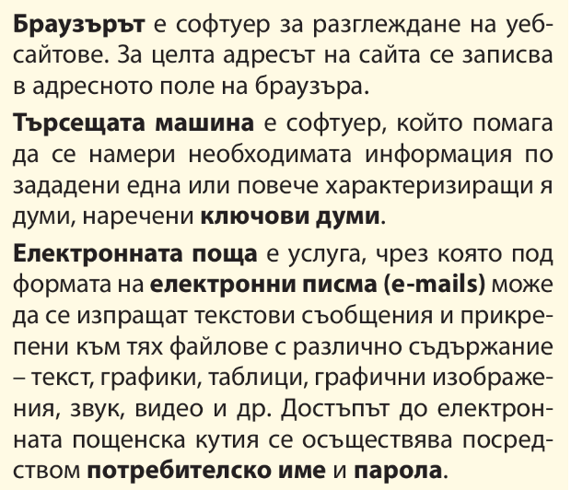

Slide 4
2. Необходими условия за получаване на достъп до интернет.

Slide 5
2. Необходими условия за получаване на достъп до интернет.

Slide 6
3. Основни характеристики на връзката към интернет.

Slide 7
4. Осъществяване на връзка към интернет.

Slide 8
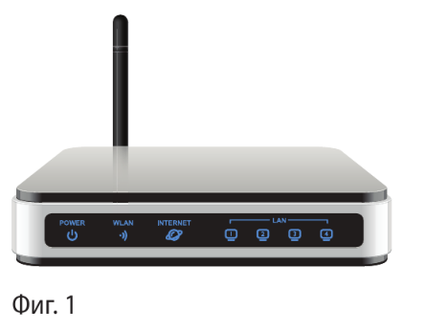

Slide 9
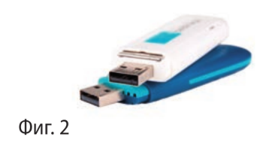

Slide 10
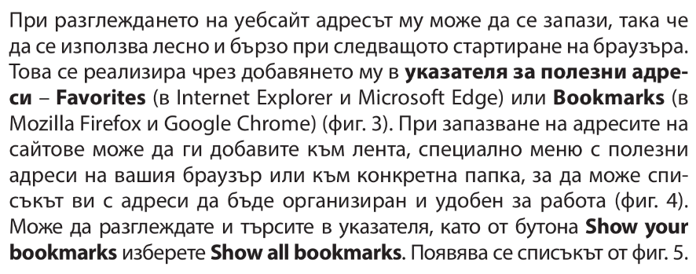
5. Създаване на указател на полезни интернет адреси.

Slide 11
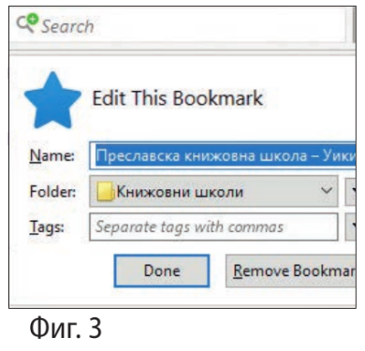
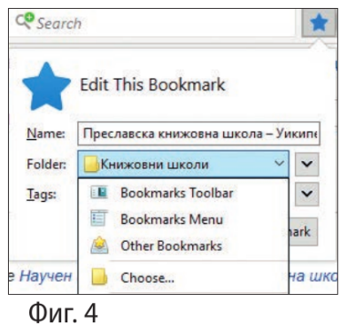
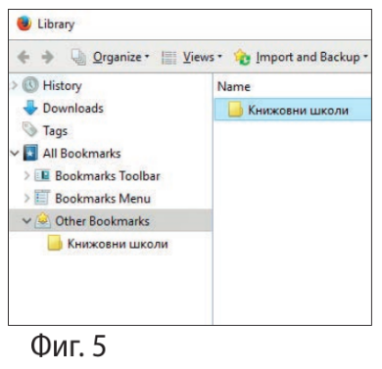

Slide 12
6. Задачи и упражнения.

Slide 20
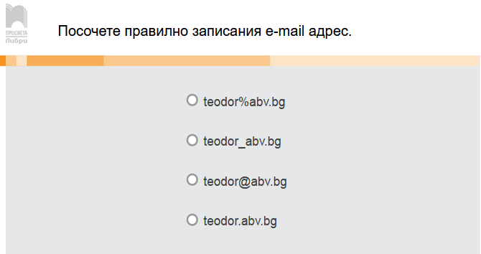

Slide 21
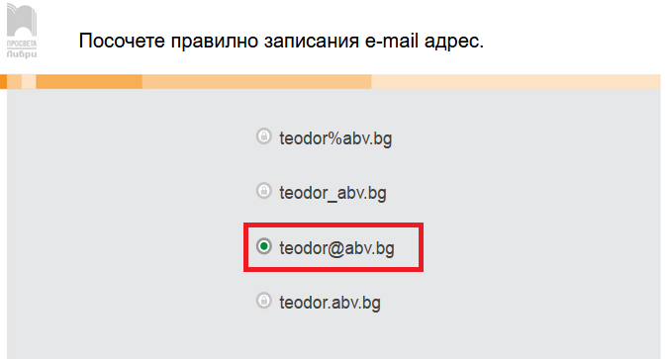

Slide 25
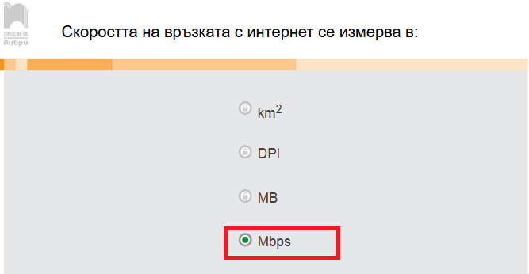

Slide 27
